Slide 1
COORDINACIÓN GENERAL DE SERVICIOS PUBLICOS MUNICIPALES DIRECCION DE MANTENIMIENTO DE VIALIDADES Y PAVIMENTOS INFORME SEMANAL DE ACTIVIDADES SEMANA DEL 24 DE ABRIL AL 28 DE ABRIL DEL 2017
TATEPOSCO: CARR. LIBRE A ZAPOTLANEJO AL CRUCE CON C. MORELO, C. MORELOS ENTRE C. ZAPOTLANEJO Y C. HIDALGO ,C. MORELOS ENTRE C. 5 DE MAYO Y C. EUGENIO LARA.
SAN PEDRITO : C. LOMA BONITA AL CRUCE CON MATA REDONDA.
LAS HUERTAS: C. LIMA ENTRE C. ÁLVAREZ DEL CASTILLO Y CHIRIMOYA, C. LIMA ENTRE C. OROZCO LORETO Y MANGO.
BACHEO EN EMPEDRADO

Slide 2
COORDINACIÓN GENERAL DE SERVICIOS PUBLICOS MUNICIPALES DIRECCION DE MANTENIMIENTO DE VIALIDADES Y PAVIMENTOS INFORME SEMANAL DE ACTIVIDADES SEMANA DEL 24 DE ABRIL AL 28 DE ABRIL DEL 2017
BACHEO ASFALTO CALIENTE
CENTRO:C. SANTOS DEGOLLADO Y 5 DE FEBRERO.
MIRAVALLE : C.SALOME PIÑA Y ARTES PLASTICAS.
FRACC REVOLUCIÓN : C. BATALLA DE TORREON, EMILIANO ZAPATA.
REAL CAMICHINES: AV. PATRIA Y C. REAL CAMICHINES

Slide 3
COORDINACIÓN GENERAL DE SERVICIOS PUBLICOS MUNICIPALES DIRECCION DE MANTENIMIENTO DE VIALIDADES Y PAVIMENTOS INFORME SEMANAL DE ACTIVIDADES SEMANA DEL 24 DE ABRIL AL 28 DE ABRIL DEL 2017
MATERIALES UTILIZADOS Y M2 REPARADOS
ASFALTO CALIENTE: 33TON
BACHEANDO UN TOTAL DE: 249 M
BACHEO EN EMPEDRADO:100 M

Slide 4
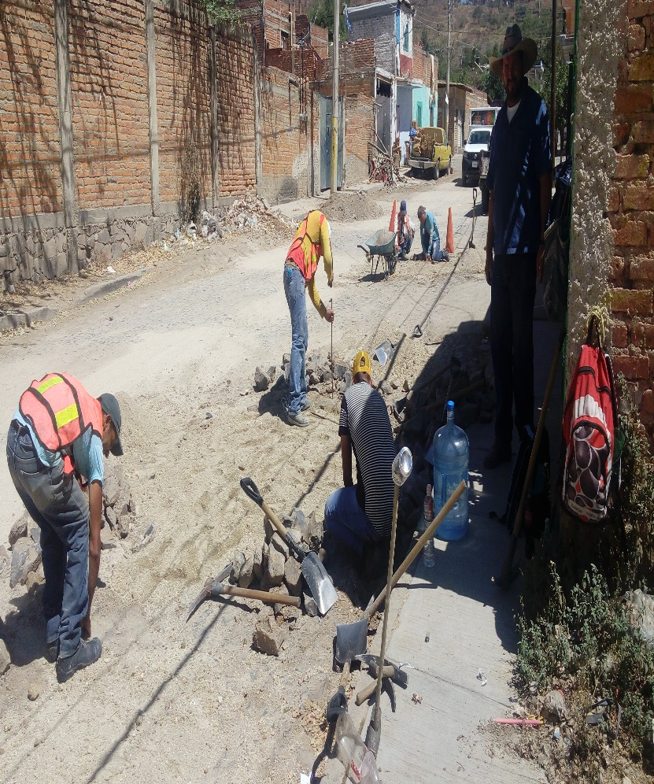
COORDINACIÓN GENERAL DE SERVICIOS PUBLICOS MUNICIPALES DIRECCION DE MANTENIMIENTO DE VIALIDADES Y PAVIMENTOS INFORME SEMANAL DE ACTIVIDADES SEMANA DEL 24 DE ABRIL AL 28 DE ABRIL DEL 2017
BACHEO EN EMPEDRADO

Slide 5
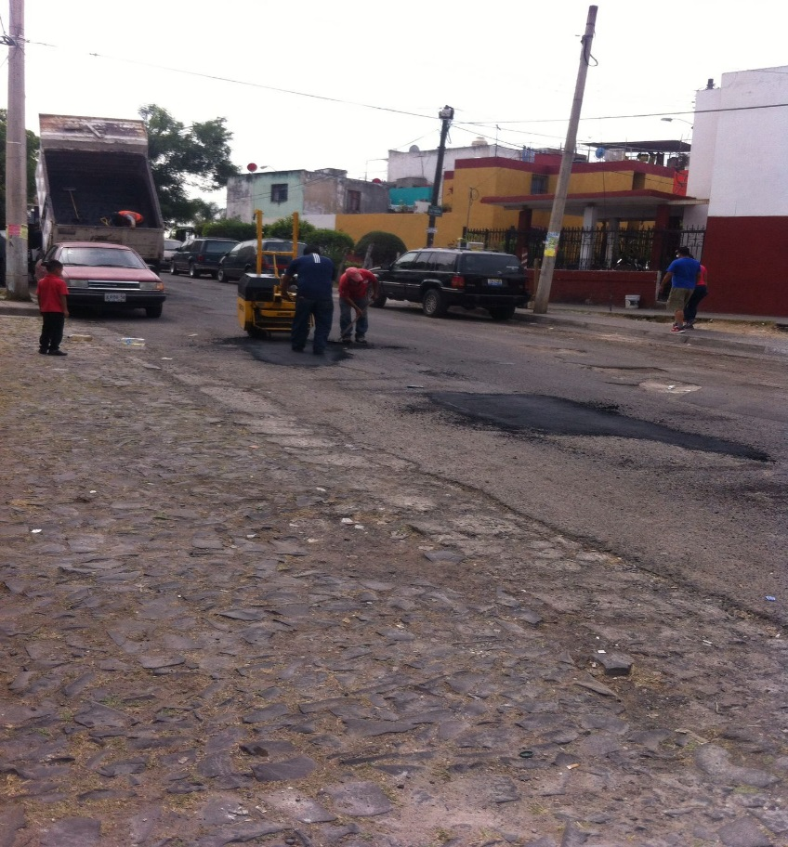
COORDINACIÓN GENERAL DE SERVICIOS PUBLICOS MUNICIPALES DIRECCION DE MANTENIMIENTO DE VIALIDADES Y PAVIMENTOS INFORME SEMANAL DE ACTIVIDADES SEMANA DEL 24 DE ABRIL AL 28 DE ABRIL DEL 2017
BACHEO EN ASFALTO CALIENTE

